Slide 1
Nem vagyoni károk az olasz bírósági határozatokban
Sara Landini

Slide 2
Kártérítés
A kártérítés az olasz Ptk. 1223 cikke szerint a
damnum emergenst (vagyis a ténylegesen felmerült költségeket) és a
lucrum cessanst (vagyis az elmaradt hasznot) foglalja magában

Slide 3
Az ol Ptk. 2059 c.
Az olasz Ptk. 2059. cikke bizonyos megszorításokkal ad jogot a kártérítésre.
Az olasz Ptk. 2059. cikke csak a jogszabály által meghatározott esetekben enged kártérítést, így például az olasz Btk. 185. cikke alapján bűncselekménnyel okozott személyi sérülés esetén.

Slide 4
2059. cikk
Mindazonáltal az olasz Alkotmánybíróság és az olasz Semmítőszék nemrégiben hozott határozata alapján az olasz Ptk. 2059. cikkébe bele kell értenünk az alkotmányos rendelkezéseket is. Így egyes személyek egészségkárosodásakor az alkotmány 32. cikke alapján, elismerve az egészséghez fűződő alapjogot,a bíróságok biológiai nem vagyoni kárért is kártérítést állapíthatnak meg (Alk. Bír. 233/2003).
Ezenfelül az Alk.2.c. alapján a bíróságok kártérítést állapíthatnak meg a más olyan „sérthetetlen jogok csorbítása esetén amelyek a személyt ,mint egyént illetve mint olyan társadalmi csoport tagját ahol a személyiség kifejezésre juthat, illetik meg.”

Slide 5
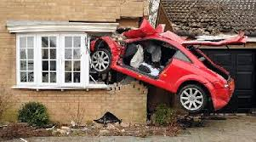
Autóbaleset kapcsán felmerülő személyi sérüléses károk
Biológiai kár
Általános munkaképesség-csökkenéssel járó kár
Specifikus munkaképesség-csökkenéssel járó kár
Munkaképességet érintő kár
Szubjektív erkölcsi károk
Egzisztenciális károk
Haláleset miatti károk

Slide 6
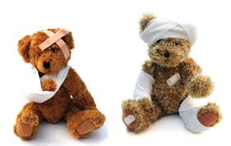
Biológiai károk
Az olasz Biztosítási kódex 138.cikke szerint a biológiai kár
a) a lelki és a testi integritás 10 és 100 pont közti sérüléseiből;
b) a rokkantság minden egyes pontjának pénzben kifejezette értékéből, beleértve a károsult életkora szerint változó együtthatót
tevődik össze.

Slide 7
Biológiai károk
Az olasz Köztársasági Elnök rendeletének kellene meghatároznia egy táblázatot, amely érvényes az egész Köztársaság területén.
Erre még most is várunk….

Slide 8
Biológiai károk
A milánói Polgári Jogi Megfigyelőközpont felállított egy feltételrendszert az olyan károk esetében, amelyek nem vagyonelemeket érintenek, amely feltételrendszer egy táblázaton alapul, amely a következő szempontokat tartalmazza:
- a biológiai kárért járó kártérítés „ szabvány” értékeit, összekapcsolva a sérült személyek pszichológiai és fizikai integritása sérüléseinek komolyságával, valamint a korukkal;
- a személyre szabás lehetőségét, melynek keretében értékelni lehet a sérült fél egyes szubjektív feltételeit, a biológiai kár okán megítélt kártérítés legfeljebb 30 százalékának erejéig.

Slide 9
Biológiai károk
A Legfelsőbb Bíróság véleménye:
1- Jelenleg a biológiai kár kiszámításának feltételrendszere a milánói bíróság által felállított táblázatokban található, amelyet az ügy körülményeinek figyelembevételével kell alkalmazni.
(Polgári eljárás, 12408/11 sz. ítélet)
2- A nem vagyonelemekben fellépő kár illetve a biológiai kár esetén szükségszerű a további hátrányok megfelelő kiegyenlítése is.
(Polgári eljárás, 24016/11 sz. ítélet)

Slide 10
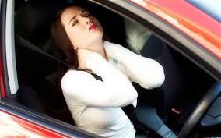
Enyhe sérülések
Az olasz jog korlátok közé szorítja a nem objektíven kimutatható személyes károkat [Biztosítási Törvény 139. cikk (2) bekezdés, – dlgs 209/2005 as modified by art. 32 Decreto Legge 24 gennaio 2012, n. 1, converted into law by the act Legge 24 marzo 2012, n. 27].
Ez alapján az új szabály alapján nem ítélhető meg személyes sérülésért kártérítés olyan enyhe sérülés esetén, ahol nincs olyan orvosszakértői vizsgálat, amely, a sérülés típusától függően, megállapítaná a felperes sérülését (akár vizuális akár diagnosztikus eszközök révén).

Slide 11
Munkaképességgel összefüggő kár
Munkanélküliek esetén is?

Slide 12
Munkaképesség elvesztése munkát nem végző személyek esetén
*A házimunka is rendelkezik gazdasági értékkel, tehát egy háztartásbeli, aki megsérül egy autóbalesetben, jogosult a kártérítésre nem csak biológiai kár jogcímén, de vagyoni kár jogcímén is, amennyiben a munkaképességének csökkenését bizonyítékokkal tudja igazolni.
Ilyen bizonyíték hiányában azonban vagyoni kártérítés nem ítélhető meg.
(Semmítőszék 23573 sz. ítélete, 2011. November 11.)
* Egy nem foglalkoztatott tanuló is jogosult kártérítésre csökkent munkaképesség jogcímén
(Semmítőszék 25571 sz. ítélete 2011. November 30.)

Slide 13
Erkölcsi kár
Ez a fajta kár a baleset miatti szorongásból származik. A méltányos kártérítés mértékét a probléma komolyságának figyelembevételével kell meghatározni.

Slide 14
Erkölcsi kár
A Legfelsőbb Bíróság 26972, 26973, 26974 és 2975. számú egyesített rendelkezései kimondták, hogy „a Ptk. 2059. cikke szerinti nem vagyoni kár, amely a gazdasági relevanciával nem bíró sérüléseket foglalja magában, egységes kategóriát alkot, amelyet nem lehet további alkategóriákra bontani.”
Fel kell hívni a figyelmet arra, hogy az egyesített rendelkezésekben megjelenő elvek gyakorlati alkalmazása szisztematikusan a Bíróságok, a Helyi Bíróságok és magának a Legfelsőbb Bíróságnak a döntéseihez igazodott (lásd milánói Helyi Bíróság, 8198. 12/9/2011. sz. ítélete).

Slide 15
Erkölcsi kár
A 12278/2011. sz. esetben az autóbalesetben elhunyt személy felesége és lány gyermeke nem vagyoni kártérítésért folyamodott, emellett az elhunyt munkatársa és fogadott lánya is előadták keresetüket, melyben ugyanakkora mértékű nem vagyoni kártérítést követeltek, mint a törvényes család.

Slide 16
Egzisztenciális kár
Olyan kár, amely megváltoztatja az áldozat szokásait és kapcsolatait, arra kényszerítve, hogy megváltoztassa életvitelét és személyiségének megvalósulását a külső világ felé szociális- és munkakapcsolataival összefüggésben, melynek következtében az alkotmányban biztosított személyes értékek sérelme következik be.

Slide 17
Haláleset folytán felmerülő kár
A többségi vélemény szerint az első fokú áldozat joga a kártérítésre:
a) Az elhunyt által elszenvedett biológiai károk. Ez csak akkor elismerhető, ha volt konzisztens időmúlás a jogellenes magatartás és a halál között.
b) A halálhoz vezető jogellenes magatartás katasztrofális következményeként fellépő , az áldozat által elszenvedett erkölcsi károk.
c) az élet elvesztésével járó ún. patologikus károk, amelyek csak esetenként kerültek elismerésre az alsóbb olasz bíróságok valamint a jogtudósok egy része által.

Slide 18
Haláleset folytán felmerülő kár
Egy másik vélemény szerint az azonnali halál miatt fellépő kárt az erkölcsi kár fogalma alá kell vonni.
A legnagyobb mértékű intenzitású és korlátozott időtartamú pszichológiai szenvedést erkölcsi kárként meg kell téríteni, mivel a sérülés és a halál közötti korlátozott időtartam miatt nem fog olyan megbetegedést okozni, amely biológiai kár megállapítását eredményezhetné.
(Polgári eljárás, III. szekció, 2010. Április 8., 8360. sz., és Polgári eljárás, III. szekció, 2010. Január 13., 458.sz.)

Slide 19
Haláleset folytán felmerülő kár
A hozzátartozók, saját jogon jogosultak:
a) Biológiai kártérítésre, valakinek az elvesztése folytán felmerülő szenvedés esetén.
b) Erkölcsi kártérítésre, mely egy hozzátartozó elvesztésével járó szorongásból és pszichikai szenvedésből adódik.
c) Egzisztenciális kártérítésre, ez igen vitatott.

Slide 20
Patologikus kár
Az utóbbi időben a Legfelsőbb Bíróság megerősítette, hogy „az élet elvesztése nem maradhat polgári jogi védelem nélkül.”
Ennek alapján a Bíróság elfogadta az élet (azonnali) elvesztésével járó, tehát patologikus károk per se kártérítését.
(Semmítőszék, 2014. Január 23. 136. sz.)

Slide 21
Patologikus kár
Kiszámítható az élet értéke?

Slide 22
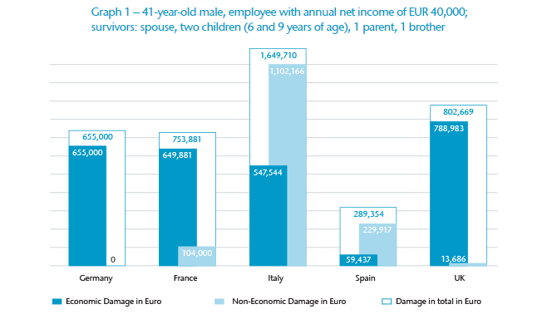
Néhány adat a közúti elhalálozásokról (2012-es jelentés)

Slide 23
Köszönöm a figyelmet!

